Slide 1
Проект «В гостях у сказки» по произведениям А.С.Пушкина
Подготовительная группа №9
МДОУ «Детский сад №150»
Воспитатели: Огородникова О.Ю.
Павлова А.Н.

Slide 2
Проект «В гостях у сказки» посвящённый творчеству А. С. Пушкина
Тема проекта: «Творчество А. С. Пушкина»
Авторы проекта: Воспитатели подготовительной группы: Огородникова О.Ю. , Павлова А.Н.
Вид проекта: Творческо-исследовательский проект
Длительность проекта: Краткосрочный (реализуется в течение 3 недель)
Участники: Воспитатель, дети, родители

Slide 3
Актуальность проблемы:
в современном мире человечество
отдаёт предпочтение компьютеру, а не чтению книг.
Детям мало знакомы имена известных детских
писателей и названия их произведений.

Slide 4
Проблема:
с каждым годом сталкиваемся с тем, что уходит много времени на то чтобы приобщить детей к чтению книг, чтобы заинтересовать их различными произведениями. Реже застаем детей за просмотром книг. И это учитывая то, что оформление книг становится все интереснее и красочнее. Чаще слышим от детей, что в течение дня и перед сном они играют в различные игры в планшете или телефоне. Так же досуг детей занимает разнообразное количество игрушек, не несущих развитие познавательных процессов ребенка
Notes:
. Проведение данного проекта нацелено на заинтересованность детей к книгам через произведения А. С. Пушкина. Его стихи и сказки - это образец русского языка. Знакомство с произведениями А. С. Пушкина помогает закладывать фундамент русской души — любящей, многообразной, отзывчивой к красоте. Через творчество А. С. Пушкина дети учатся анализировать, оценивать характер произведения, учатся делиться с окружающими своими ощущениями, своим мнением, учатся видеть пороки, недостатки и достоинства людей.

Slide 5
Проведение данного проекта нацелено на заинтересованность детей к книгам через произведения А. С. Пушкина.
Его стихи и сказки - это образец русского языка.
Знакомство с произведениями А. С. Пушкина
помогает закладывать фундамент русской души —
любящей, многообразной, отзывчивой к красоте.
Через творчество А. С. Пушкина дети учатся анализировать, оценивать характер произведения,
учатся делиться с окружающими своими ощущениями, своим мнением, учатся видеть
пороки, недостатки и достоинства людей.
Notes:
Проведение данного проекта нацелено на заинтересованность детей к книгам через произведения А. С. Пушкина. Его стихи и сказки - это образец русского языка. Знакомство с произведениями А. С. Пушкина помогает закладывать фундамент русской души — любящей, многообразной, отзывчивой к красоте. Через творчество А. С. Пушкина дети учатся анализировать, оценивать характер произведения, учатся делиться с окружающими своими ощущениями, своим мнением, учатся видеть пороки, недостатки и достоинства людей.

Slide 6
Цель:
продолжать знакомить с русской литературой,
дать краткие сведения о жизни и деятельности русского поэта и писателя А. С. Пушкина,
познакомить с его произведениями, научить понимать образность выражений, слышать ритм в его стихотворениях и сказках, Наслаждаться
мелодичностью строк. Приобщать к активной творческой деятельности, стимулировать
познавательный интерес, вызывать желание
читать, слушать, смотреть сказки Пушкина, воспитывать любовь к книге. Развивать образное
мышление, память, воображение, фантазию, связную речь.

Slide 7
Задачи:
расширять знания детей о русском писателе и
его творчестве, используя разнообразный
иллюстрационный материал;
-расширять представления детей о русском поэте;
-развивать познавательные процессы, творческие способности, используя различные техники
изобразительной, театрализованной деятельности;
воспитывать любовь к природе через поэзию.
Назначение. Обогащение знаний детей
дошкольного возраста о сказках А. С. Пушкина.

Slide 8
Предполагаемый результат:
- формирование у детей интереса к чтению;
- расширение знаний у детей о русском поэте А. С. Пушкине;
развитие воображения, пополнение словарного запаса,
проявление творческих способностей;
- читая стихотворения, дети учатся видеть красоту природы.

Slide 9
Рассматривание портрета А.С.Пушкина

Slide 10
Чтение художественной литературы:
-«Сказка о рыбаке и рыбке»;
-«Сказка о мертвой царевне и о семи богатырях»;
-«Сказка о царе Салтане, о сыне его славном и могучем богатыре князе Гвидоне Салтановиче и о прекрасной Царевне Лебеди»;
-«Сказка о золотом петушке»;
-«Сказка о попе и о работнике его Балде».
ООД «Заучивание стихотворения. А. С. Пушкин «У Лукоморья дуб зеленый.».

Slide 11
Рассматривание и сравнение иллюстраций сказок А.С.Пушкина различных изданий

Slide 12
Дидактические игры: - «Найди предметы из сказок Пушкина»; - «Какой сказочный герой лишний?»; - Пазлы «Сказки Пушкина».

Slide 13
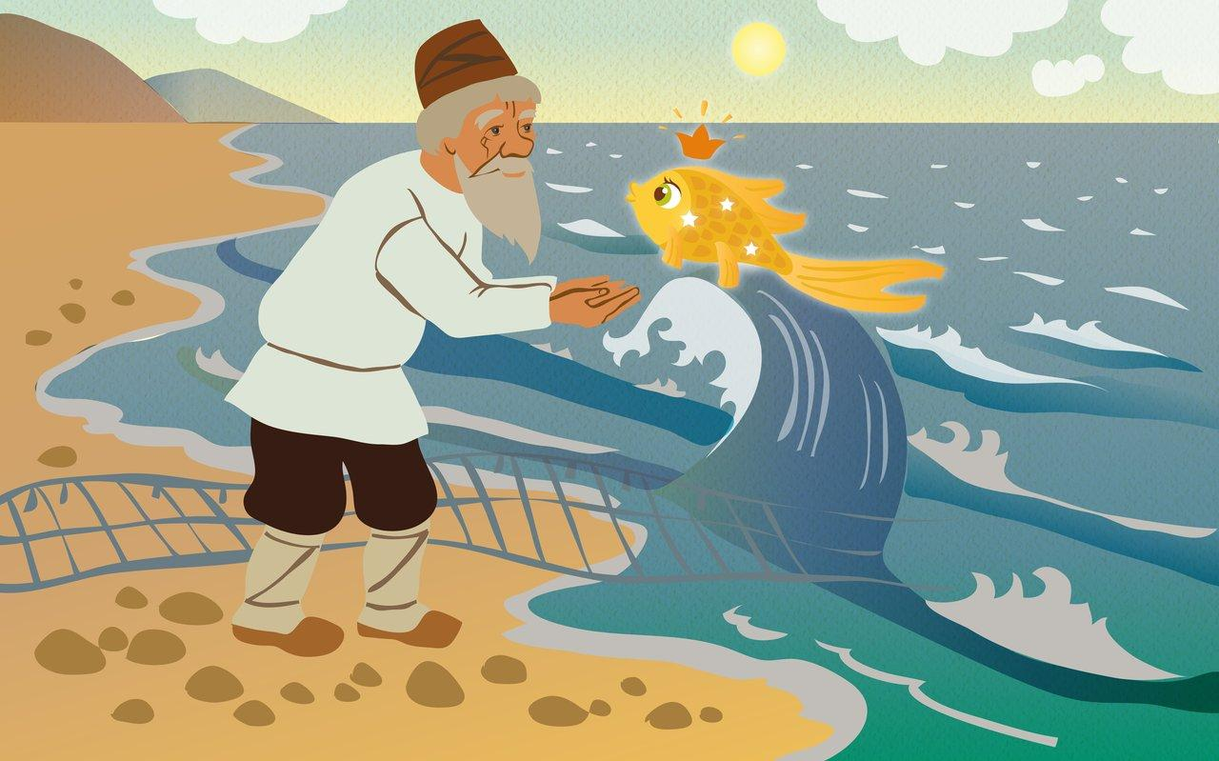
Просмотр мультфильмов:
-«Сказка о рыбаке и рыбке»;
-«Сказка о мертвой царевне и
о семи богатырях»;
Работа с родителями:
Консультация для родителей: «Сказки Пушкина в жизни ребенка».
Домашнее задание: прочитать детям одно из произведений А.С.Пушкина.
Сделать зарисовку по сказке А.С. Пушкина

Slide 14
Выставка рисунков и иллюстраций по сказкам А.С.Пушкина.

Slide 15
Создание альбома детских работ по сказкам А.С.Пушкина

Slide 16
Лепка по сказкам А.С.Пушкина

Slide 17
В конце проекта с детьми была проведена викторина.

Slide 18
Спасибо за внимание!

